Slide 1
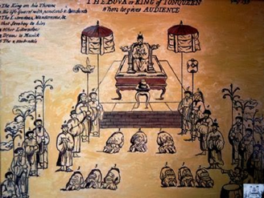
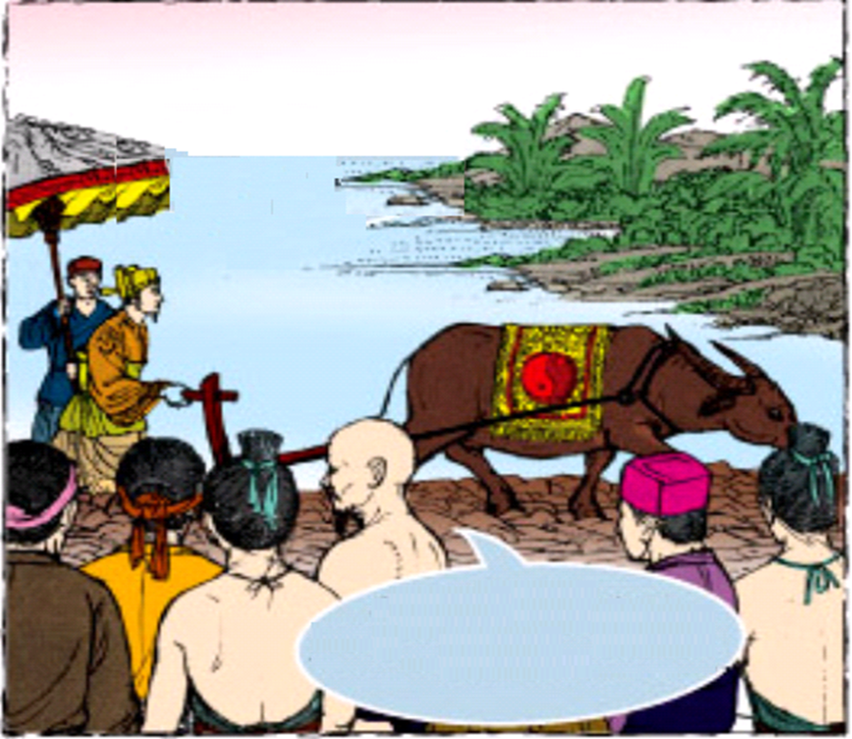
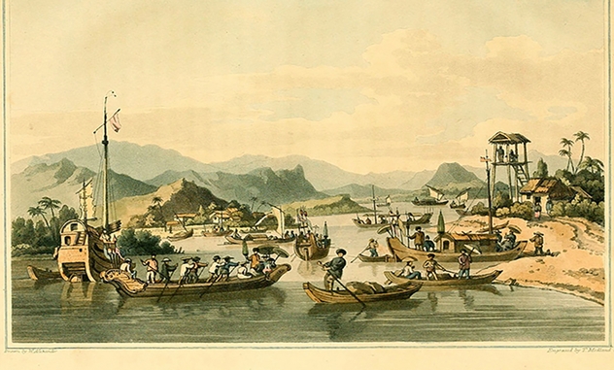
BÀI 10
VĂN MINH ĐẠI VIỆT

Slide 2



MỤC TIÊU BÀI HỌC
Nêu được một số thành tựu cơ bản của nền văn minh Đại Việt về chính trị, kinh tế, tư tưởng, tôn giáo, giáo dục, văn học, nghệ thuật,...
Nêu được về những ưu điểm và hạn chế của văn minh Đại Việt.
Nêu được ý nghĩa của văn minh Đại Việt.

Slide 3
TIẾN TRÌNH BÀI HỌC
4. Ý nghĩa của văn minh Đại Việt
3. Văn hóa
2. Kinh tế
1. Chính trị

Slide 4
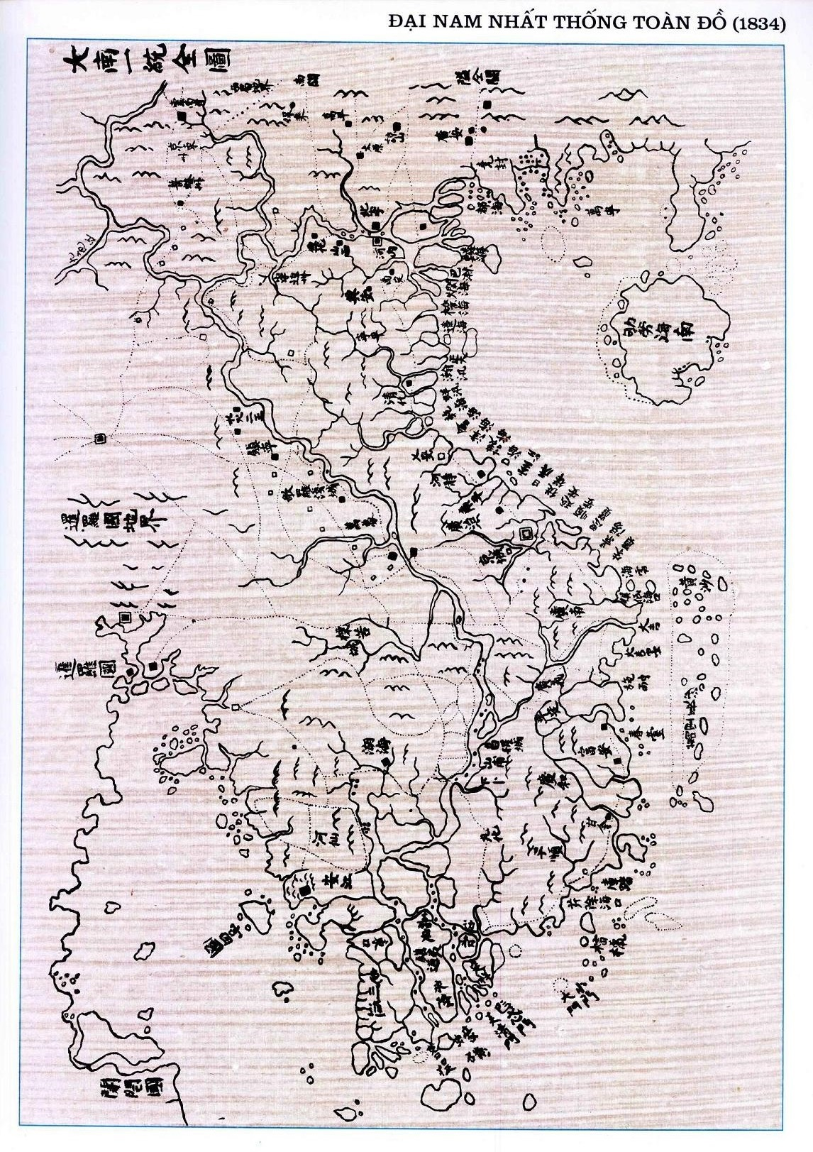
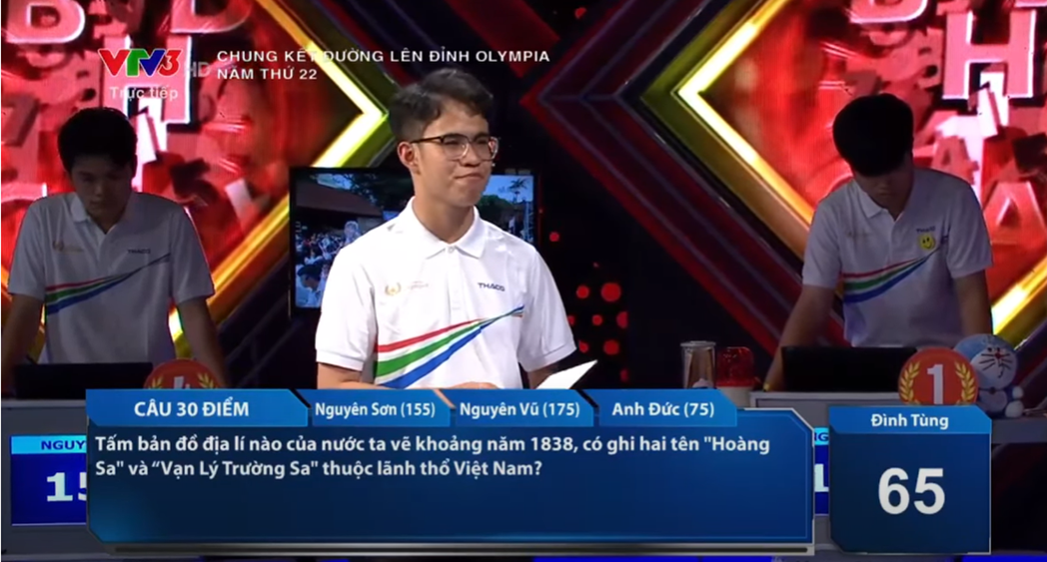
KHỞI ĐỘNG
Trong chương trình “Đường lên đỉnh Olympia”, trận chung kết năm 2022 được tổ chức vào ngày 2/10; tại phần thi “Về đích”, thí sinh Vũ Bùi Đình Tùng (trường THPT chuyên Trần Phú – Hải Phòng) có nhận được 1 câu hỏi: “Tấm bản đồ địa lý nào của nước ta vẽ khoảng năm 1838, có ghi hai tên “Hoàng Sa” và “Vạn lý Trường Sa” thuộc lãnh thổ Việt Nam? Với câu hỏi này, Vũ Bùi Đình Tùng đã xuất sắc giành trọn vẹn 20 điểm? Vậy, câu trả lời của Đình Tùng là gì?
Đại Nam nhất thống toàn đồ
Notes:
- GV dẫn dắt vào bài học: Tấm bản đồ trên là một trong những thành tựu về khoa học của văn minh Đại Việt. Đó là một trong những cơ sở quan trọng giúp Việt Nam tiếp tục đấu tranh về mặt pháp lý để bảo vệ chủ quyền biển đảo hiện nay. Vậy, trong suốt gần 1000 năm tồn tại, văn minh Đại Việt còn đạt được những thành tựu rực rỡ và toàn diện nào khác? Bài học hôm nay sẽ giúp chúng ta có thêm những hiểu biết về nền văn minh trên.

Slide 5
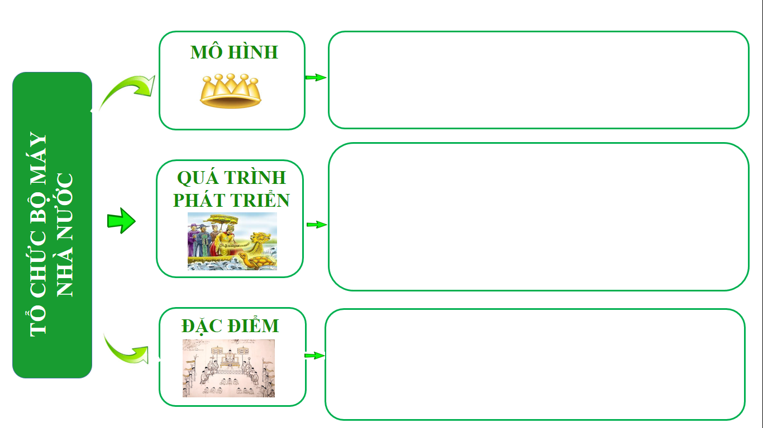

a. Chính trị
* Tổ chức bộ máy nhà nước
1. Từ thế kỉ X – giữa thế kỉ XIX, các triều đại phong kiến Đại Việt đã tổ chức bộ máy nhà nước theo mô hình nào? Việc xây dựng bộ máy nhà nước theo mô hình đó là do ảnh hưởng từ quốc gia nào?
2. Mô hình nhà nước quân chủ chuyên chế được xây dựng từ triều đại nào và phát triển lên đến đỉnh cao dưới triều đại nào?
3. Nêu một số đặc điểm chung cơ bản của mô hình nhà nước quân chủ chuyên chế

Slide 6




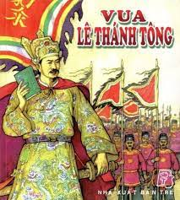
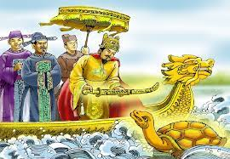

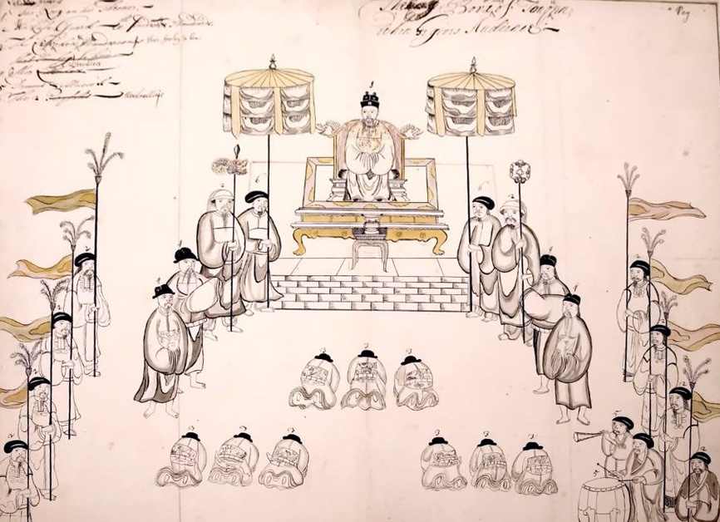
MÔ HÌNH
Chuyên chế trung ương tập quyền
(Mô hình Trung Quốc)
- Hình thành:
QUÁ TRÌNH PHÁT TRIỂN
Ngô – Đinh – Tiền Lê
TỔ CHỨC BỘ MÁY NHÀ NƯỚC
- Hoàn thiện, phát triển cao
Lê sơ (Lê Thánh Tông)
ĐẶC ĐIỂM
Vua có quyền lực tuyệt đối
Vua
Hệ thống quan lại

Slide 7
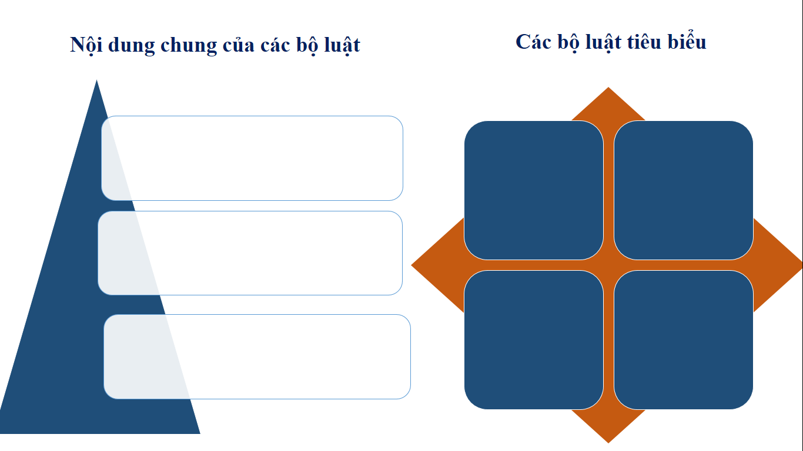

a. Chính trị
* Luật pháp
HOẠT ĐỘNG CẶP ĐÔI
1. Vì sao các triều đại phong kiến lại ban hành luật pháp?
2. Kể tên một số bộ luật tiêu biểu của nước ta thời phong kiến?
3. Điểm chung của các bộ luật thời Lý, Trần, Lê sơ, Nguyễn là gì?

Slide 8
Nội dung chung của các bộ luật
Các bộ luật tiêu biểu
+ Bảo vệ quyền lực của vua, quý tộc, quan lại
Hình thư
(thời Lý)
Hình luật
(thời Trần)
+ Bảo vệ sức kéo trong nông nghiệp
Luật Gia Long
(thời Nguyễn)
Luật Hồng Đức
(thời Lê)
+ Bảo vệ quyền lợi của nhân dân (phụ nữ).
Notes:
+ GV nhấn mạnh: Tuy đều xây dựng mô hình nhà nước chuyên chế trung ương tập quyền, nhưng mỗi triều đại cũng có đặc trưng riêng. Thời nhà Lý, thiết chế tập quyền vẫn mang tính thân dân. Từ thời Lê sơ trở về sau mang tính quan liêu và chuyên chế cao.

Slide 9

“Khi xa giá vua đi qua mà xông vào hàng người đi theo thì xử tội đồ, nếu xông vào đội cận vệ thì xử chém. Lầm lỡ thì giảm một bậc” →
bảo vệ nhà vua
“Những người tự tiện giết trâu ngựa thì xử phạt 80 trượng và phải nộp tiền giá con trâu ngựa ấy vào công khố”→
bảo vệ sức kéo cho nông nghiệp
“Bán ruộng đất ở biên cương cho người ngoại quốc thì xử chém” →
bảo vệ lãnh thổ, chủ quyền quốc gia
Bộ luật điển hình của nước ta thời phong kiến, thể hiện tính nhân văn, chuẩn mực…
“Đào trộm đê đập làm thiệt hại nhà cửa, lúa má thì xử đồ, lưu, bắt đền tổn hại” →
bảo vệ quyền lợi chân chính cho nhân dân

Slide 10



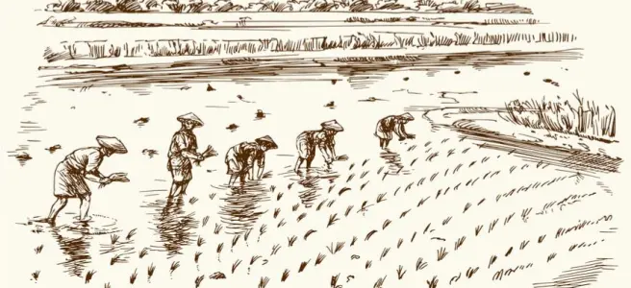
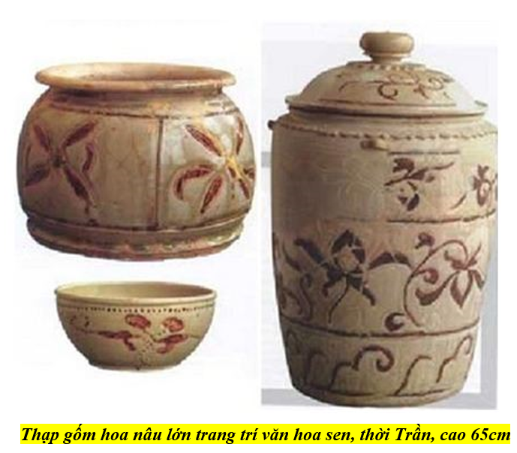

b. Kinh tế
Hoạt động nhóm. Thời gian: 7 phút
Nhóm 1
Nhóm 2
Nhóm 3
Thiết kế 1 sơ đồ tư duy thể hiện thành tựu về nông nghiệp của văn minh Đại Việt.
Nhóm 2: Thiết kế 1 sơ đồ tư duy thể hiện thành tựu về thủ công nghiệp của văn minh Đại Việt.
Thiết kế 1 sơ đồ tư duy thể hiện thành tựu về thương nghiệp của văn minh Đại Việt.

Slide 11
b. Kinh tế
*Nông nghiệp
Hệ thống từ khóa liên quan
Nhóm 1: Thiết kế 1 sơ đồ tư duy thể hiện thành tựu về nông nghiệp của văn minh Đại Việt. Trong sơ đồ tư duy gồm 3 nội dung chính:
● Liệt kê các chính sách, việc làm của Nhà nước và nhân dân để phát triển nông nghiệp
● Những biểu hiện của sự phát triển nông nghiệp
● Tác dụng của những thành tựu trong lĩnh vực nông nghiệp đối với sự phát triển văn minh Đại Việt.
QUÂN ĐIỀN
CẤM GIẾT TRÂU BÒ
KHAI HOANG
ỔN ĐỊNH ĐỜI SỐNG
ĐẮP ĐÊ
MỞ RỘNG LÃNH THỔ
HÀ ĐÊ SỨ
TĂNG NĂNG SUẤT
KHUYẾN NÔNG SỨ
ĐỒN ĐIỀN SỨ
SẮT
MIỄN GIẢM THUẾ
LÚA NƯỚC
NGỤ BINH Ư NÔNG

Slide 12
b. Kinh tế
*Thủ công nghiệp
DÂN GIAN
NHIỀU NGÀNH NGHỀ
Nhóm 2: Thiết kế 1 sơ đồ tư duy thể hiện thành tựu về thủ công nghiệp của văn minh Đại Việt. Trong sơ đồ tư duy gồm 3 nội dung chính:
● Những minh chứng cho sự phát triển thủ công nghiệp của văn minh Đại Việt
● Tác động của thủ công nghiệp đối với sự phát triển văn minh Đại Việt.
● Những làng nghề thủ công truyền thống với sức sống trường tồn đến ngày nay? Em cần làm gì để góp phần giữ gìn và phát triển những làng nghề thủ công đó.
NHÀ NƯỚC
PHỤC VỤ NHÀ NƯỚC
LÀNG NGHỀ
NHU CẦU NHÂN DÂN
CHU ĐẬU
TÌM HIỂU THAM QUAN
TRAO ĐỔI
BÁT TRÀNG
QUẢNG BÁ
CỤC BÁCH TÁC, QUAN XƯỞNG
Hệ thống từ khóa liên quan

Slide 13
b. Kinh tế
* Thương nghiệp
Hệ thống từ khóa liên quan
Nhóm 3: Thiết kế 1 sơ đồ tư duy thể hiện thành tựu về thương nghiệp của văn minh Đại Việt. Trong sơ đồ tư duy gồm 3 nội dung chính:
● Những minh chứng cho sự phát triển thương nghiệp của văn minh Đại Việt
● Vì sao nói: nước ta có nhiều điều kiện thuận lợi để phát triển thương nghiệp? Lĩnh vực này có được các triều đại phong kiến đặc biệt quan tâm hay không? Vì sao?
● Vai trò của các đô thị đối với sự phát triển của văn minh Đại Việt
CHỢ
KINH ĐÔ THĂNG LONG
PHƯƠNG ĐÔNG
VỊ TRÍ THUẬN LỢI
MẶT HÀNG
MỞ RỘNG THỊ TRƯỜNG
CẢNG BIỂN
DĨ NÔNG VI BẢN
PHƯƠNG TÂY
TRUNG TÂM KINH TẾ, CHÍNH TRỊ, VĂN HÓA
ĐÔ THỊ
KHÔNG ĐƯỢC CHÚ TRỌNG

Slide 14
PHIẾU ĐÁNH GIÁ SẢN PHẨM HOẠT ĐỘNG NHÓM
Nhóm được đánh giá:………………………….
Nhóm đánh giá:………………………………..
Tiêu chí đánh giá | Điểm tối đa | Điểm của nhóm đánh giá
Sơ đồ tư duy thiết kế đảm bảo đầy đủ, chính xác nội dung | 5
Hình thức sơ đồ tư duy đẹp, hài hòa, dễ quan sát | 2
Thuyết trình hấp dẫn, sinh động, có sự tương tác với người nghe | 3

Slide 15
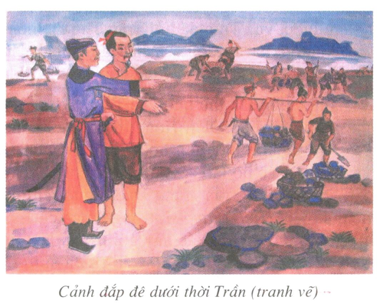
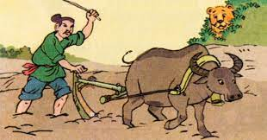
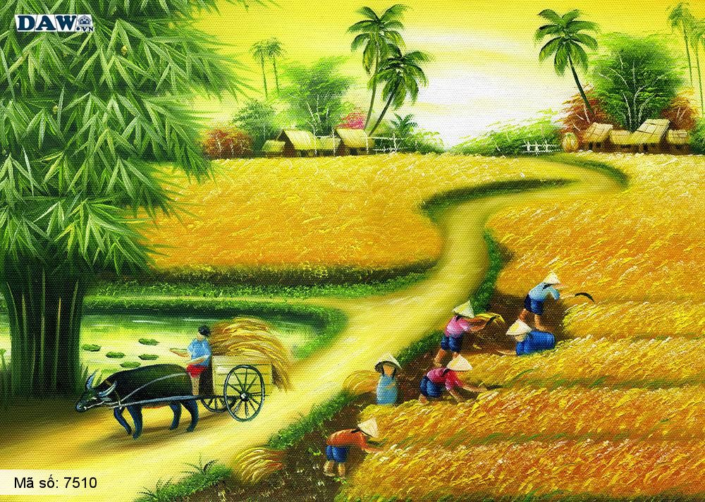
MIỄN GIẢM THUẾ
NGỤ BINH Ư NÔNG
CẤM GIẾT TRÂU BÒ
ĐẮP ĐÊ
KHAI HOANG
QUÂN ĐIỀN
CHÍNH SÁCH CỦA NHÀ NƯỚC
TĂNG NĂNG SUẤT
Cây trồng chính
LÚA NƯỚC
NÔNG NGHIỆP
ỔN ĐỊNH ĐỜI SỐNG
TÁC DỤNG
BIỂU HIỆN
Phương thức, kĩ thuật canh tác:
SẮT
MỞ RỘNG LÃNH THỔ

Slide 16
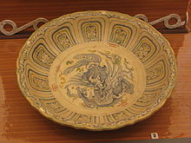
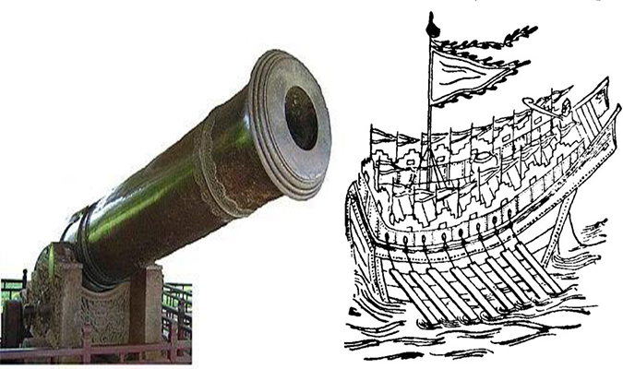
THỦ CÔNG NGHIỆP
THỦ CÔNG NGHIỆP DÂN GIAN
THỦ CÔNG NGHIỆP NHÀ NƯỚC
Xuất hiện nhiều ngành nghề:
TK XVI- XVII Nhiều làng nghề
Cục bách tác, quan xưởng
Sản xuất chủ yếu:
đúc tiền, đóng thuyền, vũ khí
Dệt, gốm, đúc đồng, nhuộm vải…
Bát Tràng, Chu Đậu, La Khê….
Phục vụ nhà nước, vua quan
Ý NGHĨA
Đáp ứng nhu cầu của nhân dân trong nước
Tạo ra hàng quan trọng để trao đổi với thương nhân bên ngoàinhiều mặt

Slide 17
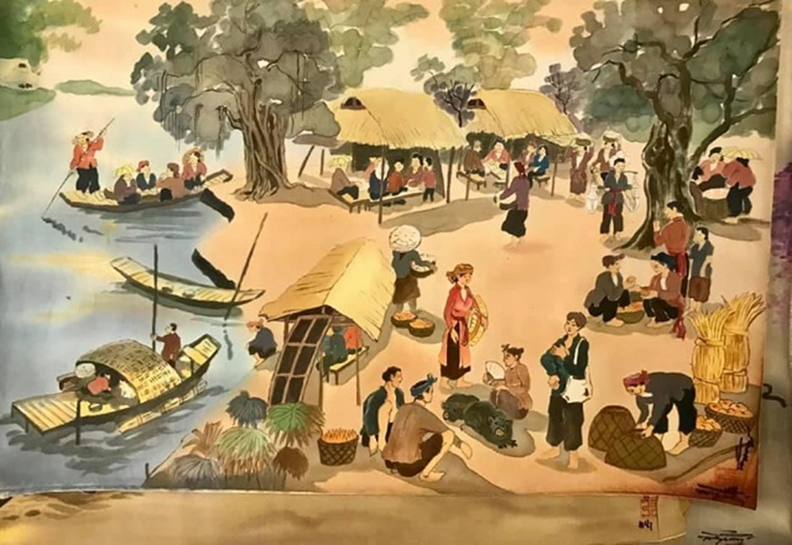
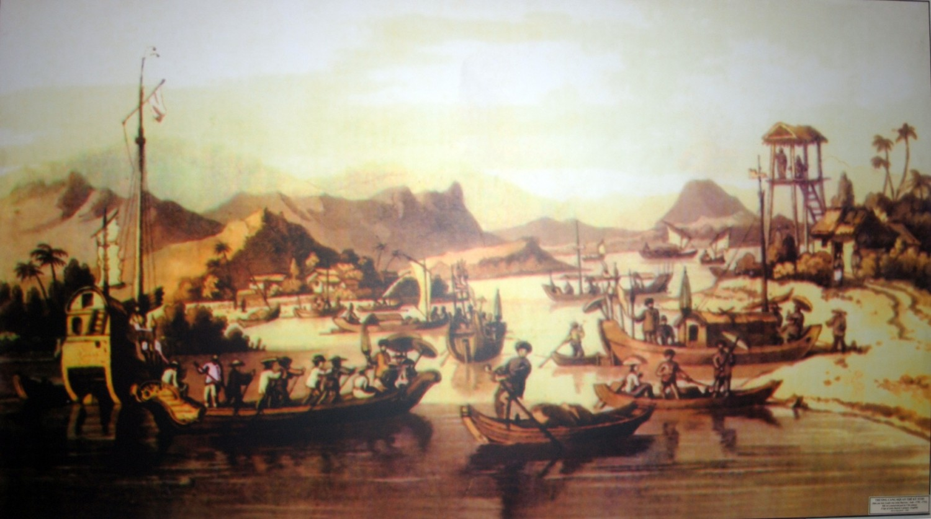
THƯƠNG NGHIỆP
NỘI THƯƠNG
NGOẠI THƯƠNG
Buôn bán với các nước phương Đông:, Ấn Độ, Trung Hoa… mặt hàng phong phú: lụa, vải, hương liệu, ngà voi….
TK XVI: buôn bán với phương Tây (Bồ Đào Nha, Hà Lan, Pháp…)
:
Hình thành các địa điểm trao đổi hàng hóa: cảng biển Vân Đồn, Lạch Trường…
Kinh đô Thăng Long-36 phố phường trở thành trung tâm buôn bán sầm uất
Chợ làng, chợ huyện hình hành và phát triển
Ý NGHĨA
Thúc đẩy sự hưng thịnh của các đô thị: Thăng Long, Phố Hiến, Hội An…
Góp phần mở rộng thị trường trong nước

Slide 18


c. Tín ngưỡng, tư tưởng, tôn giáo; d. Giáo dục và khoa cử; e. Chữ viết và văn học
Hoạt động nhóm. Thời gian: 7 phút
Phần chơi 1
Phần chơi 2
Phần chơi 3
Tìm hiểu thành tựu về tư tưởng, tôn giáo, tín ngưỡng
Tìm hiểu thành tựu giáo dục của văn minh Đại Việt
Tìm hiểu thành tựu chữ viết và văn học của văn minh Đại Việt
Trò chơi “NHÀ HÙNG BIỆN TÀI BA” (ĐIỂM TỐI ĐA: 30 ĐIỂM)
Trò chơi “TIẾP SỨC” (ĐIỂM TỐI ĐA: 24 ĐIỂM)
Trò chơi “NHÀ SỬ HỌC THÔNG THÁI” (ĐIỂM TỐI ĐA: 30 ĐIỂM)

Slide 19


c. Tín ngưỡng, tư tưởng, tôn giáo
Trò chơi “NHÀ HÙNG BIỆN TÀI BA” (ĐIỂM TỐI ĐA: 30 ĐIỂM)
Lớp chia thành 3 nhóm, mỗi nhóm thảo luận về các từ khóa của 1 mảnh ghép và cử đại diện lên thuyết trình, giải thích các từ khóa trên dựa trên tài liệu SGK và hiểu biết của bản thân.
1
2
3
+ Mảnh ghép tư tưởng: từ khóa: LẤY DÂN LÀM GỐC; NHO GIÁO
+ Mảnh ghép tôn giáo: từ khóa: PHẬT GIÁO, ĐẠO GIÁO, CÔNG GIÁO
Thời gian 5 phút thảo luận, 2 phút trình bày
+ Mảnh ghép tín ngưỡng: từ khóa: THỜ CÚNG TỔ TIÊN, THỜ THÀNH HOÀNG, THỜ MẪU

Slide 20
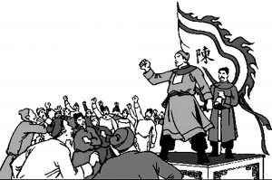


TƯ TƯỞNG
- Tư tưởng yêu nước thương dân, lấy dân làm gốc
- Nho giáo là hệ tư tưởng chính thống của các triều đại phong kiến, giáo dục, thi cử, đào tạo nhân tài
- Phật giáo: Phát triển mạnh thời Lý – Trần, chùa trở thành trung tâm sinh hoạt văn hóa ở các làng.
TƯ TƯỞNG, TÔN GIÁO TÍN NGƯỠNG CỦA VĂN MINH ĐẠI VIỆT
TÔN GIÁO
- Đạo giáo: được duy trì, phát triển trong dân gian, được các triều đại Đinh, Tiền Lê, Lý coi trọng
- Hồi giáo, Công giáo: được du nhập từ TK XIII – XVI
TÍN NGƯỠNG
- Tiếp tục duy trì tín ngưỡng thờ cúng tổ tiên, thờ thành Hoàng làng, thờ Mẫu, các anh hùng…. => truyền thống văn hóa tốt đẹp.

Slide 21
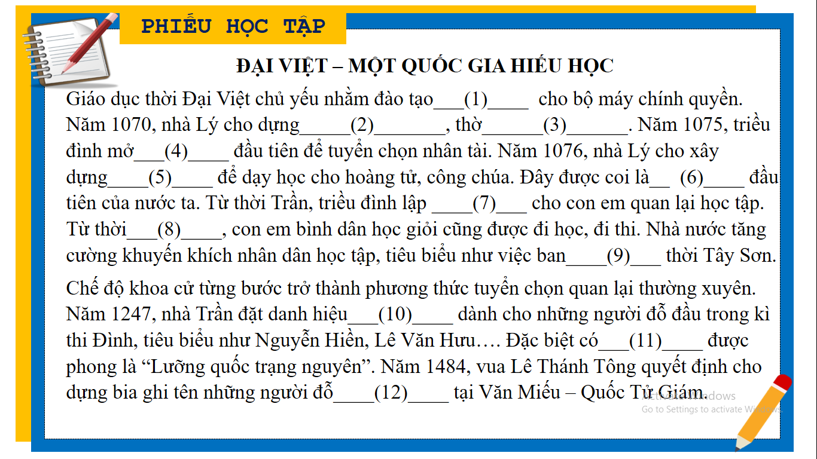
d. Giáo dục và khoa cử
Trò chơi “TIẾP SỨC” (ĐIỂM TỐI ĐA: 24 ĐIỂM)
Điền từ vào chỗ trống để tìm hiểu về thành tựu giáo dục của văn minh Đại Việt.
KHOA THI
KHỔNG TỬ
QUAN LẠI
MẠC ĐĨNH CHI
QUỐC HỌC VIỆN
TIẾN SĨ
QUỐC TỬ GIÁM
LÊ SƠ
TAM KHÔI
CHIẾU KHUYẾN HỌC
TRƯỜNG ĐẠI HỌC
VĂN MIẾU

Slide 22


PHIẾU HỌC TẬP
ĐẠI VIỆT – MỘT QUỐC GIA HIẾU HỌC
Giáo dục thời Đại Việt chủ yếu nhằm đào tạo___(1)___ cho bộ máy chính quyền. Năm 1070, nhà Lý cho dựng_____(2)__, thờ____(3)___. Năm 1075, triều đình mở___(4)____đầu tiên để tuyển chọn nhân tài. Năm 1076, nhà Lý cho xây dựng ____(5)____ để dạy học cho hoàng tử, công chúa. Đây được coi là __ (6)____
đầu tiên của nước ta. Từ thời Trần, triều đình lập ____(7)___ cho con em quan lại học tập. Từ thời___(8)_, con em bình dân học giỏi cũng được đi học, đi thi. Nhà nước tăng cường khuyến khích nhân dân học tập, tiêu biểu như việc ban____(9)_____ thời Tây Sơn.
Chế độ khoa cử từng bước trở thành phương thức tuyển chọn quan lại thường xuyên. Năm 1247, nhà Trần đặt danh hiệu___(10)__ dành cho những người đỗ đầu trong kì thi Đình, tiêu biểu như Nguyễn Hiền, Lê Văn Hưu…. Đặc biệt có____(11)____ được phong là “Lưỡng quốc trạng nguyên”. Năm 1484, vua Lê Thánh Tông quyết định cho dựng bia ghi tên những người đỗ__(12)__ tại Văn Miếu – Quốc Tử Giám.
QUAN LẠI
VĂN MIẾU
KHỔNG TỬ
KHOA THI
QUỐC TỬ GIÁM
TRƯỜNG ĐẠI HỌC
QUỐC HỌC VIỆN
LÊ SƠ
CHIẾU KHUYẾN HỌC
TAM KHÔI
MẠC ĐĨNH CHI
TIẾN SĨ

Slide 23
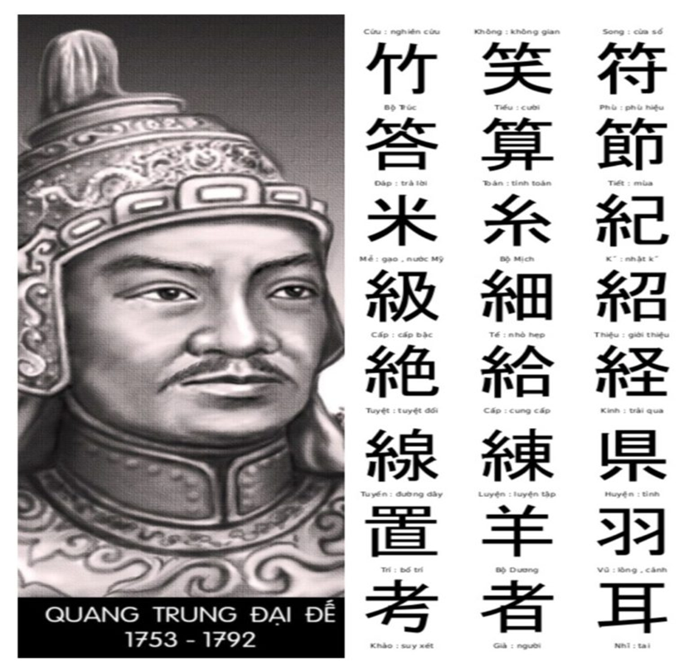

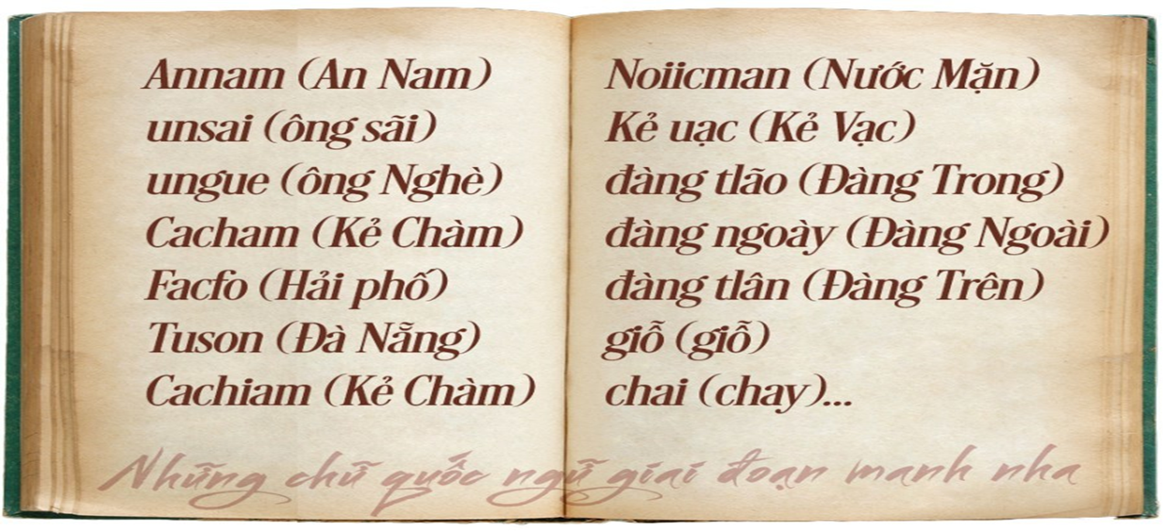


c. Chữ viết, văn học
Chữ Quốc ngữ
Chữ Nôm
Chữ Hán
Chữ viết
Văn minh Đại Việt
Văn học
+ Nội dung: ca ngợi tình yêu quê hương, đất nước, con người, phê phán một bộ phận quan lại, cường hào, bất công xã hội…
Văn học chữ Hán
Văn học dân gian
Văn học chữ Nôm

Slide 24
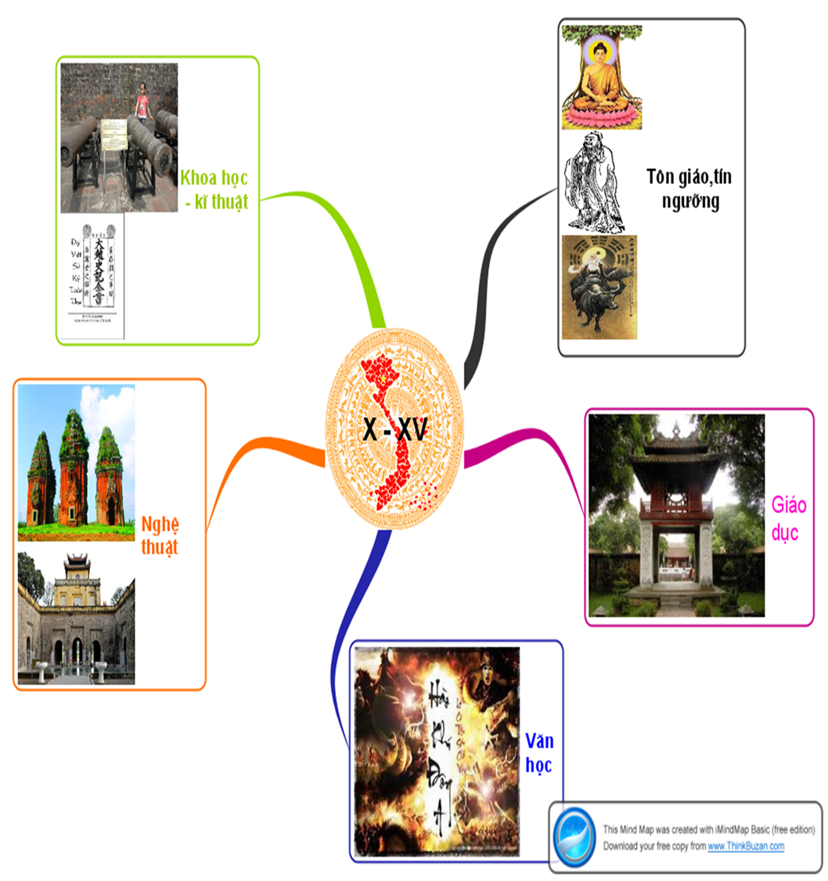
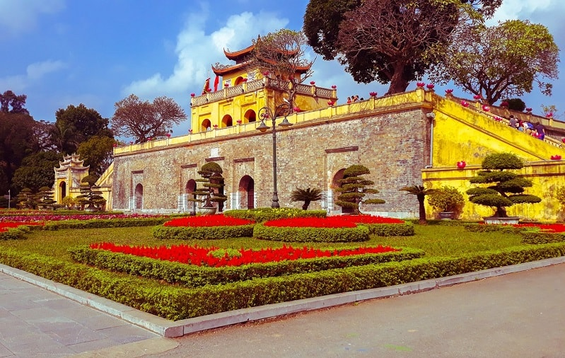
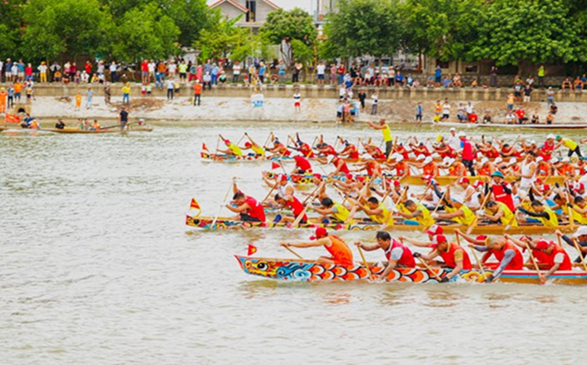

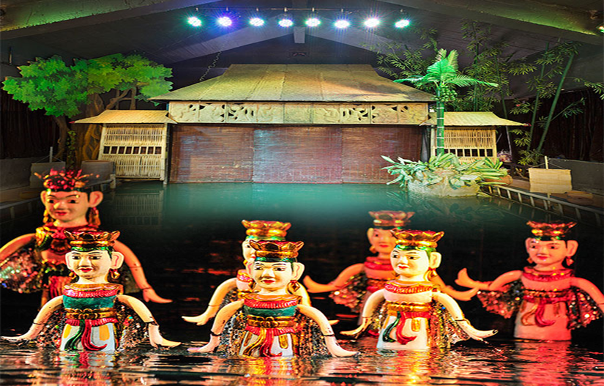
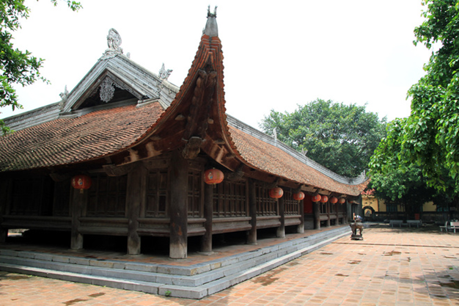
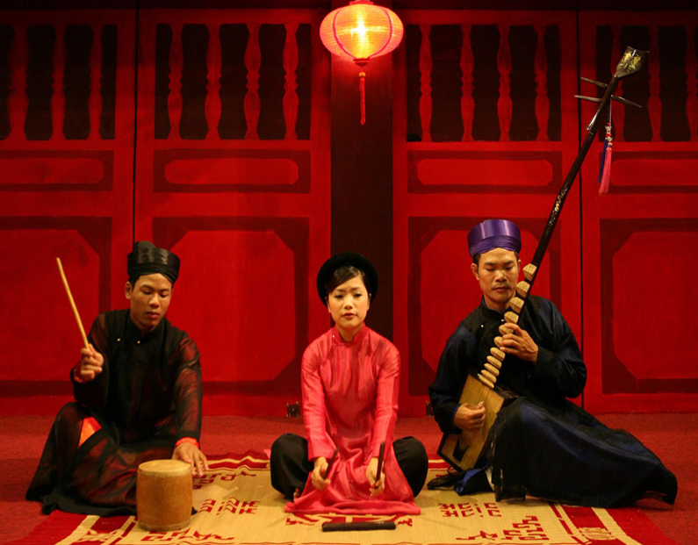
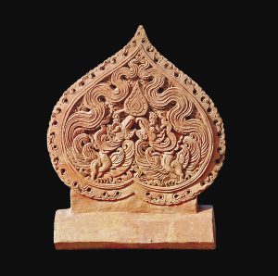
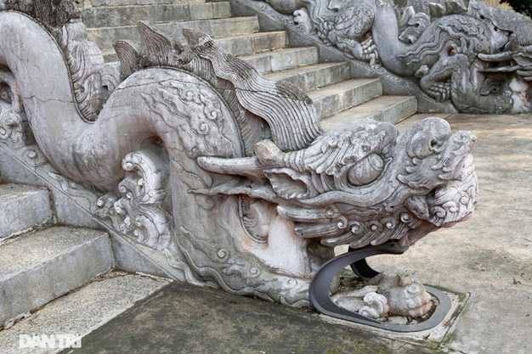
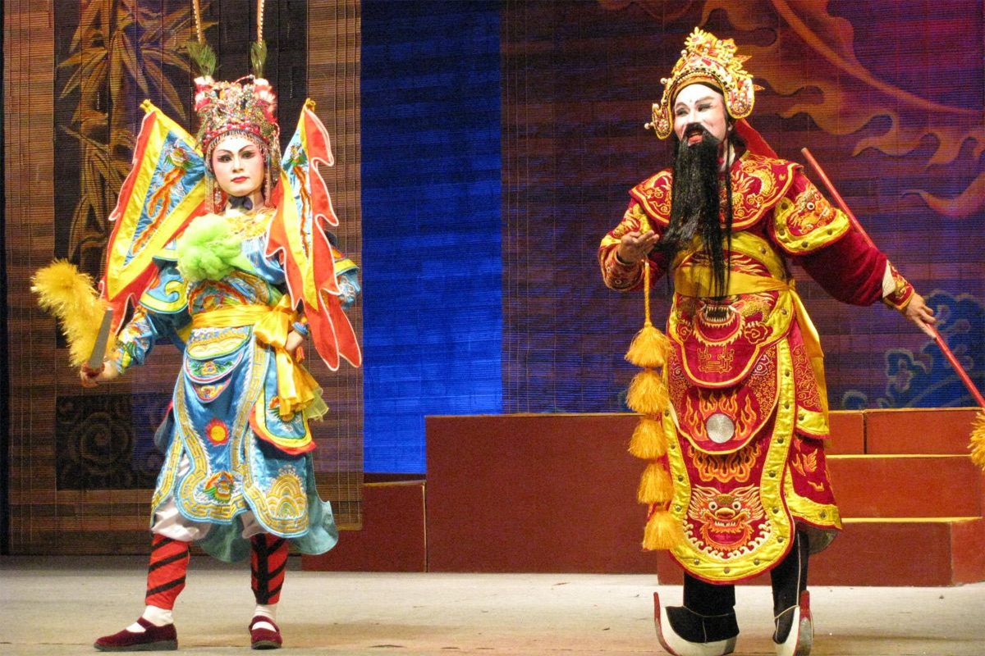
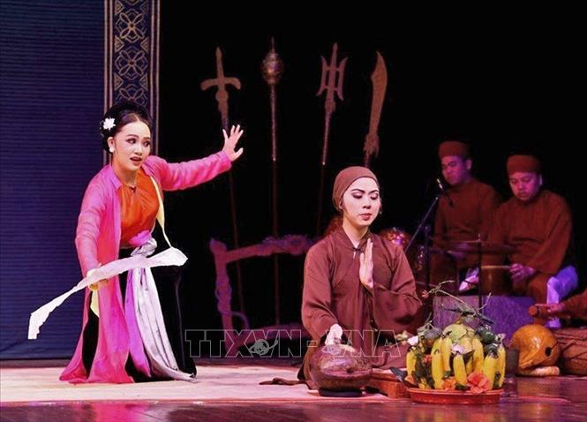
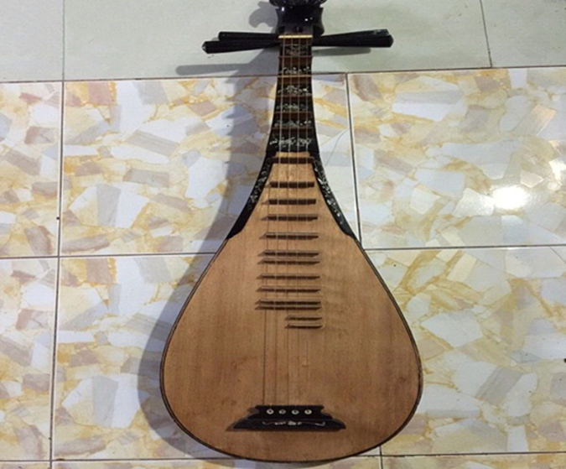
Cung điện
Kiến trúc
Tôn giáo
Lễ hội, trò chơi
Đình làng
Nghệ thuật
Sân khấu
Điêu khắc
Dân gian, cung đình
Âm nhạc
Nhạc cụ phong phú

Slide 25
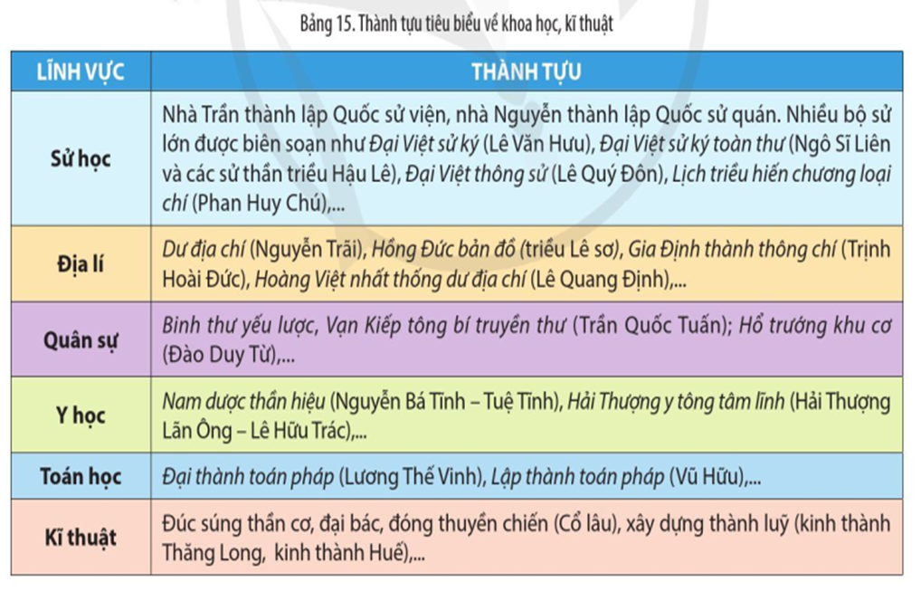
g. Khoa học – kĩ thuật
Trò chơi “THỬ TÀI TRÍ NHỚ”.
Học sinh cùng đọc SGK, tr.120, h. Thành tựu tiêu biểu về khoa học – kĩ thuật (3 phút)
- GV trình chiếu bảng trống các thành tựu tiêu biểu về khoa học – kĩ thuật trên các lĩnh vực
- HS thử tài trí nhớ của mình. Mỗi HS sẽ nêu một thành tựu trên một lĩnh vực bất kì nào đó mà các em nhớ được.

Slide 26

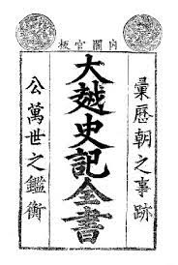
Là bộ chính sử được biên soạn bởi nhiều đời sử quan thời Hậu Lê.
Ghi chép lịch sử Việt Nam từ thời Kinh Dương Vương năm 2879 TCN đến năm 1675 đời vua Lê Gia Tông nhà Hậu Lê.
Di sản vô giá của văn hóa dân tộc, là kho tư liệu phong phú, là bộ sử có giá trị văn học.
Ngô Sĩ Liên.

Slide 27





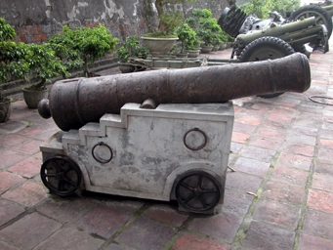
h. Khoa học – kĩ thuật
Em hãy đưa ra ít nhất 1 nhận xét của em về thành tựu khoa học – kĩ thuật của văn minh Đại Việt?
- Phong phú, có giá trị cao
- Khoa học tự nhiên chưa có điều kiện phát triển
- Không góp phần phát triển kinh tế

Slide 28
4. Ý nghĩa của văn minh Đại Việt trong lịch sử Việt Nam
A. Ưu điểm | 1. Kinh tế hàng hóa hạn chế 2. Bảo tồn, phát huy giá trị văn minh Việt cổ 3. Văn minh nông nghiệp lúa nước phát triển 4. Yếu tố đô thị mờ nhạt 5. Thể hiện sức sáng tạo, lao động bền bỉ của người Việt 6. Khoa học – kĩ thuật chưa thực sự phát triển 7. Có giá trị lớn đối với dân tộc Việt Nam hiện nay trong quá trình hội nhập và phát triển 8. Bảo thủ, chậm cải cách 9. Đời sống tinh thần còn nhiều yếu tố duy tâm. 10. Truyền thống yêu nước, nhân ái, nhân văn, tính cộng đồng sâu sắc 11. Một số thành tựu tiêu biểu được UNESCO ghi danh 12. Nho giáo được đề cao, tạo xã hội kỉ cương, khuôn phép, ổn định 13. Tính thụ động, tư tưởng bình quân, thiếu năng động, sáng tạo 14. Tạo điều kiện bảo vệ độc lập, chủ quyền quốc gia
B. Hạn chế
C. Ý nghĩa
HOẠT ĐỘNG CẶP ĐÔI
Hoàn thành phiếu bài tập, nối ưu điểm, hạn chế, ý nghĩa của văn minh Đại Việt với nội dung tương ứng.

Slide 29
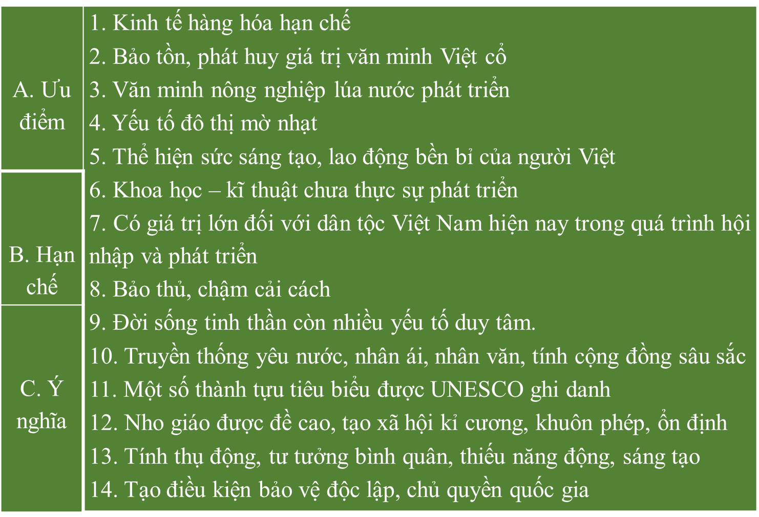
A. Ưu điểm
3, 10, 12
B. Hạn chế
1, 4, 6, 8, 9, 13
C. Ý nghĩa
2, 5, 7, 11, 14

Slide 30

LUYỆN TẬP
Trò chơi “Lật mảnh ghép”.
Có 6 mảnh ghép tương ứng với 6 câu hỏi trắc nghiệm. Trả lời đúng mỗi câu hỏi, mảnh ghép sẽ được lật ra. HS sẽ đoán bức hình bí mật ẩn chứa đằng sau các mảnh ghép

Slide 31
VẬN DỤNG
HS thực hiện 1 trong 2 nhiệm vụ sau:
1. Theo em, mỗi cá nhân cần làm gì để bảo tồn và phát huy giá trị của thành tựu văn minh Đại Việt trong thời đại ngày nay?
2. Hãy kể tên những thành tựu của văn minh Đại Việt còn lưu giữ, tồn tại đến ngày nay mà em biết. Hãy nêu giá trị của các thành tựu đó

